Slide 1

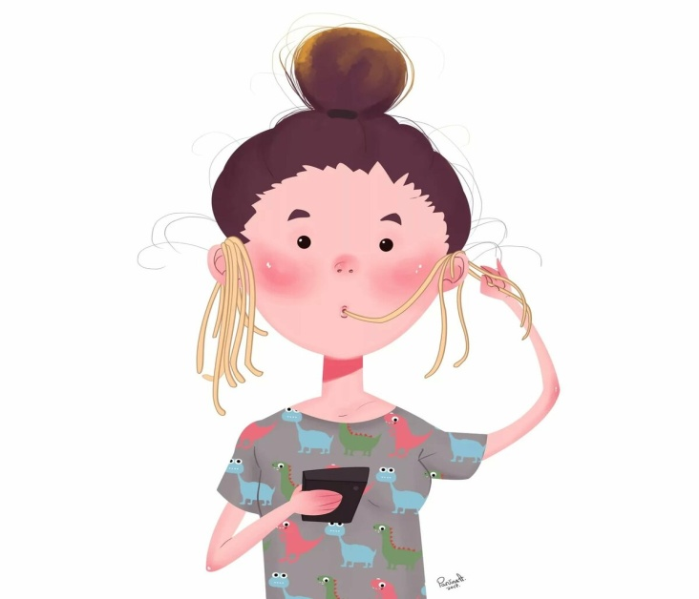
Региональный этап Всероссийского конкурса
«Учитель года России»
Знания в жизнь,
или
Как не быть обманутым
Кузнецова Анна Алексеевна,
учитель биологии и химии
МОУ СШ № 4
г. Переславля-Залесского
Ярославль, 2020
Notes:
1

Slide 2
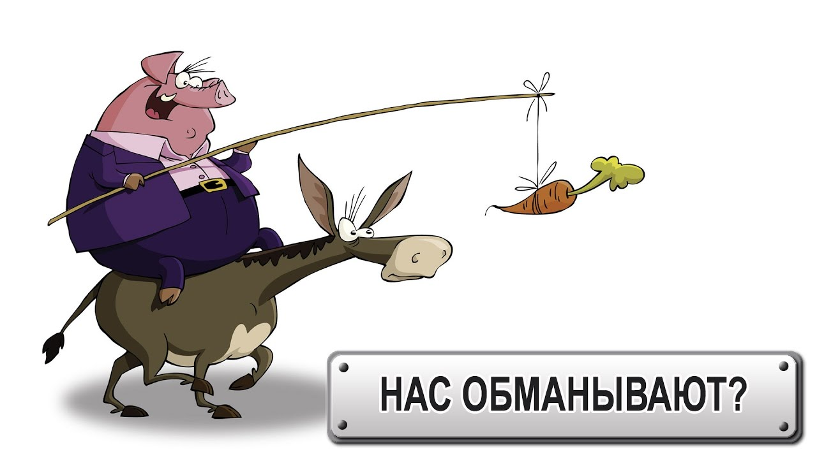
2
Notes:
2

Slide 3

Все ли правдоподобно на рисунке?
3

Slide 4
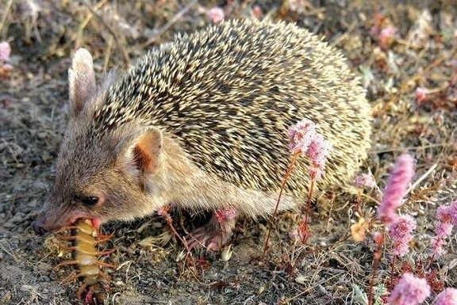
Ежи – плотоядные животные…
4

Slide 5
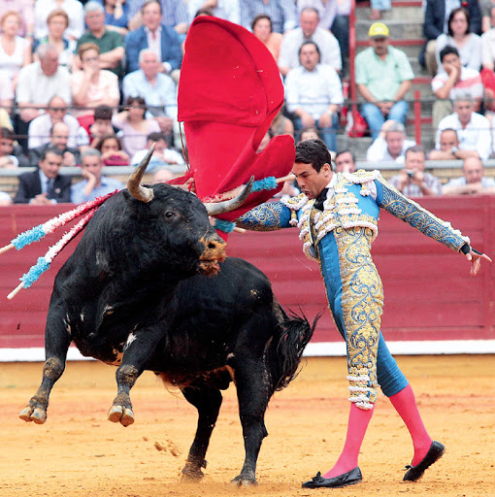
Ещё одно заблуждение!
5

Slide 6
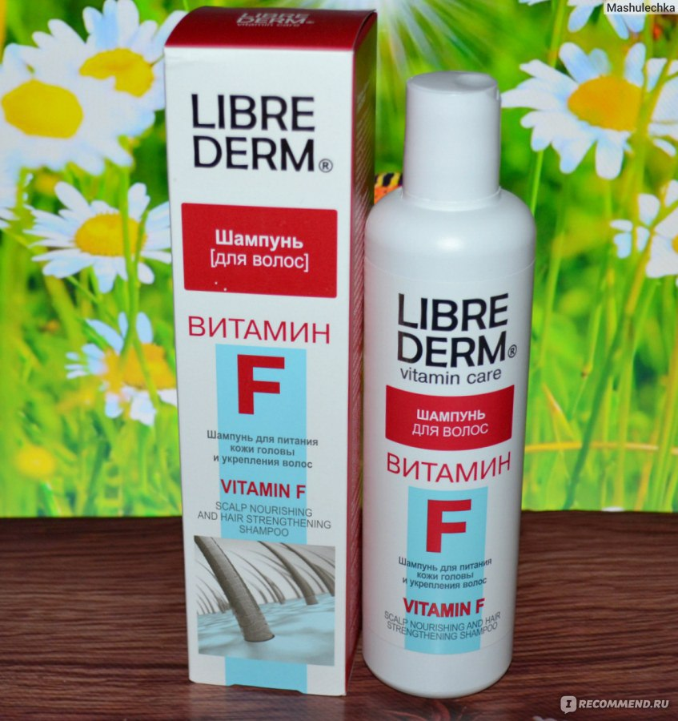

6
Notes:
6

Slide 7

7
Notes:
7

Slide 8

8
Notes:
8

Slide 9



Знания в жизнь!
9
Notes:
9

Slide 10
Функциональная грамотность
Функционально грамотный человек — это человек, который способен использовать все постоянно приобретаемые в течение жизни знания, умения и навыки для решения максимально широкого диапазона жизненных задач в различных сферах человеческой деятельности, общения и социальных отношений
А. А. Леонтьев,
советский и российский лингвист, психолог,
доктор психологических наук и
доктор филологических наук
10
Notes:
10

Slide 11

Вся ли информация достоверна?
11

Slide 12
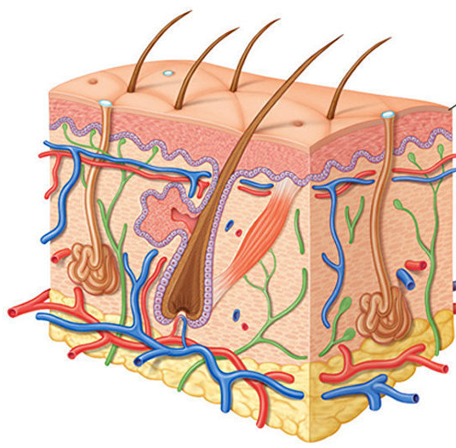
Тема «Кожа» / Биология (8 класс)
12
Notes:
12

Slide 13
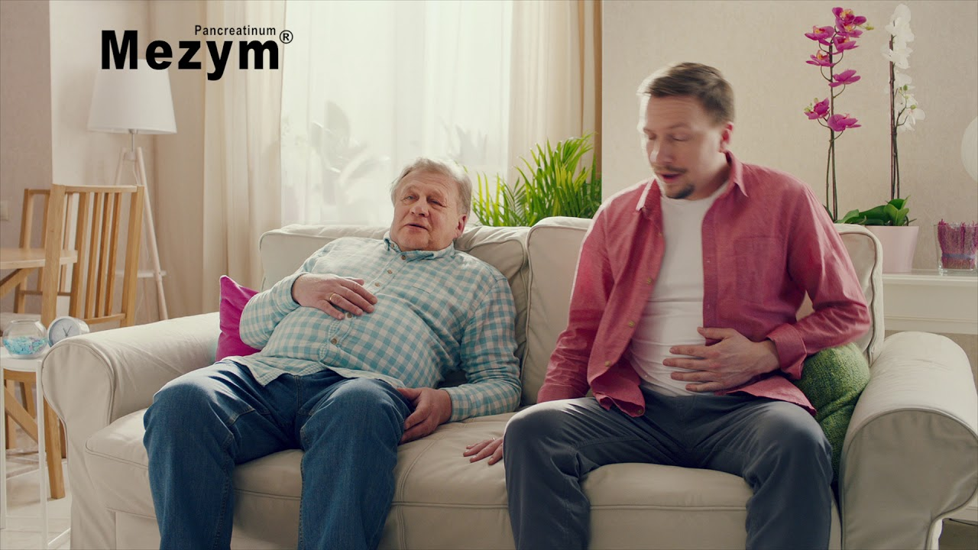
13
Notes:
13

Slide 14

Варианты использования рекламного ролика на уроке
Этап мотивации
  Что же такое ферменты?
  Где они вырабатываются?
Этап закрепления знаний
  Безопасен ли бесконтрольный прием ферментативных препаратов?
Этап применения знаний в измененной ситуации
  Чем опасно переедание?
  Какие существуют меры профилактики
  заболеваний ЖКТ?
  И т. д.
14
Notes:
14

Slide 15
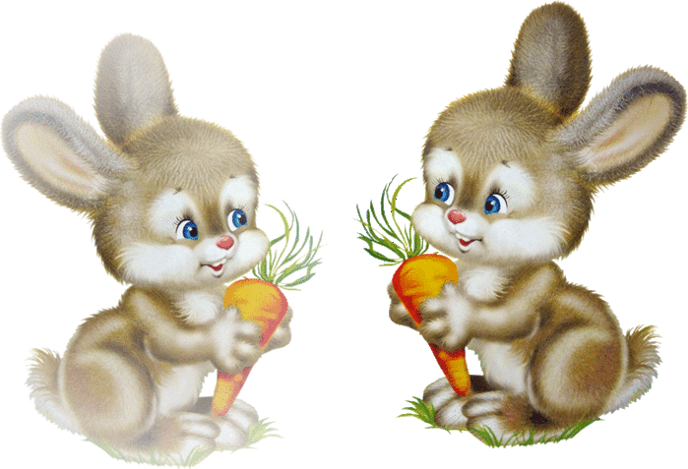
15
Notes:
15

Slide 16
Функциональная грамотность
Читательская грамотность
Умение оценивать достоверность информации
Способность выявлять связь между прочитанной информацией и современной реальностью
Естественнонаучная грамотность
Умение оценивать с научной точки зрения корректность и убедительность утверждений, содержащихся в различных источниках
16
Notes:
16

Slide 17
Зачем мне это знать?
17
Notes:
17

Slide 18

Идеи для исследовательской деятельности
18
Notes:
18

Slide 19
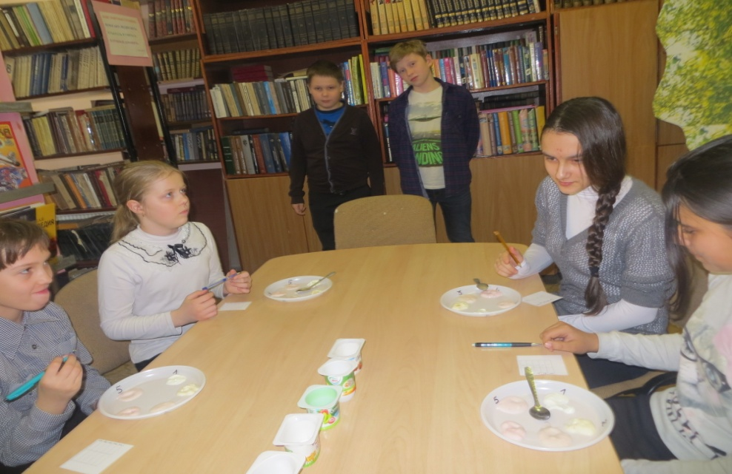
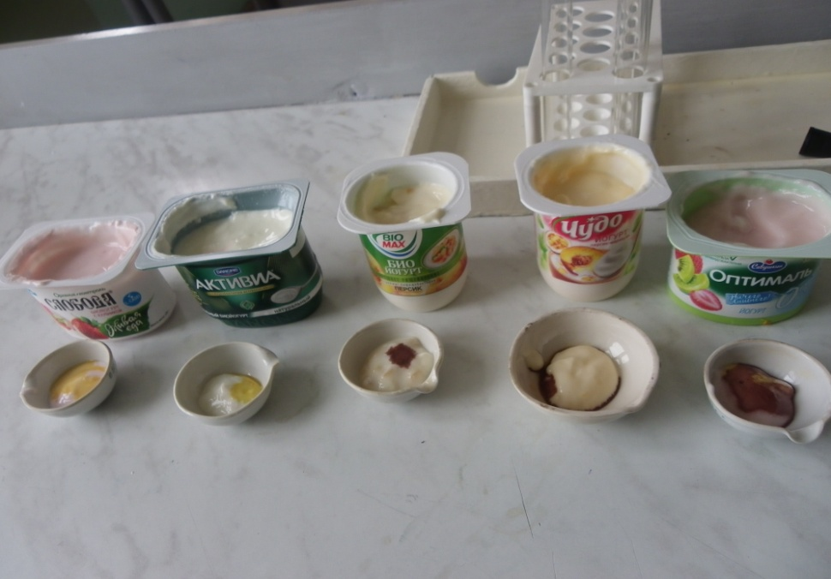
Исследовательская работа
«Все ли йогурты
одинаково полезны?»
19
Notes:
19

Slide 20
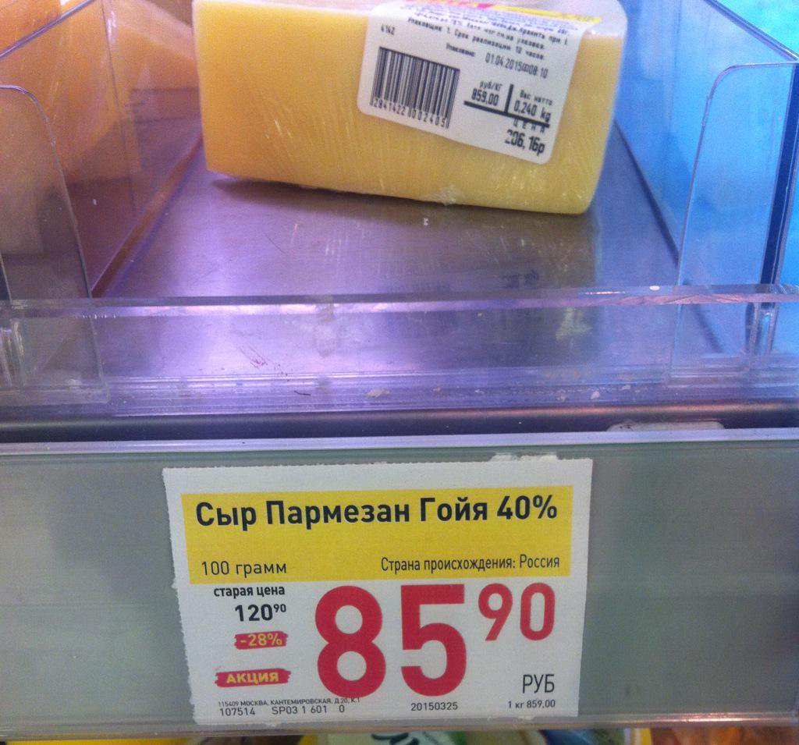
20
Notes:
20

Slide 21
21
Notes:
21

Slide 22
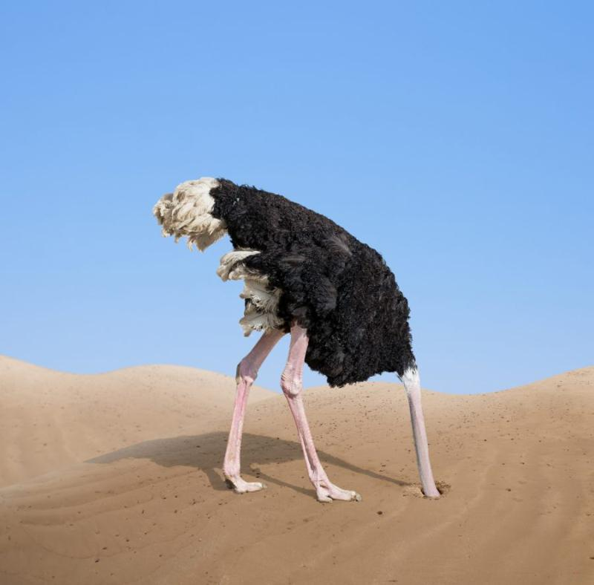
Вы ищете какой-то обман?
22

Slide 23

Терпение и труд всё перетрут
Русская народная пословица
23
Notes:
23

Slide 24
Региональный этап Всероссийского конкурса
«Учитель года России»
Знания в жизнь,
или
Как не быть обманутым
Кузнецова Анна Алексеевна,
учитель биологии и химии
МОУ СШ № 4
г. Переславля-Залесского
Ярославль, 2020
Notes:
24

